Slide 1
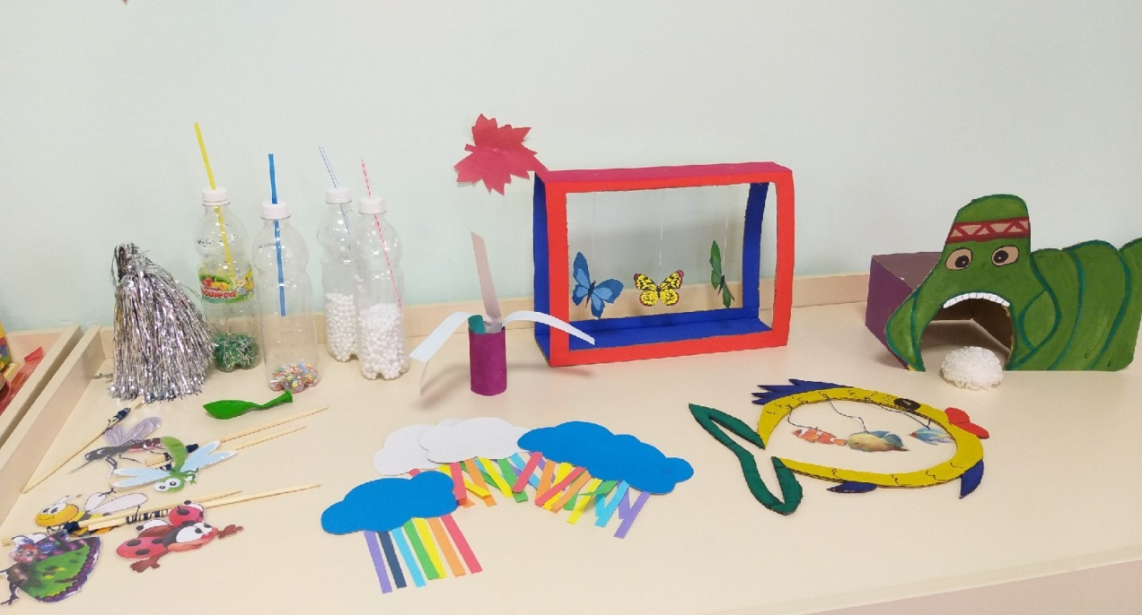
«Занимательные игры и пособия
для успешного развития детей дошкольного возраста»
Подготовила: ст. воспитатель Масленникова А.Л.

Slide 2
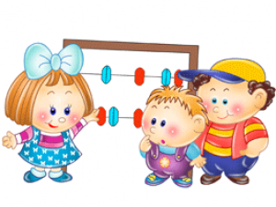
«Источники всего хорошего лежат в игре и исходят из неё»
Фридрих Фрёбель

Slide 3
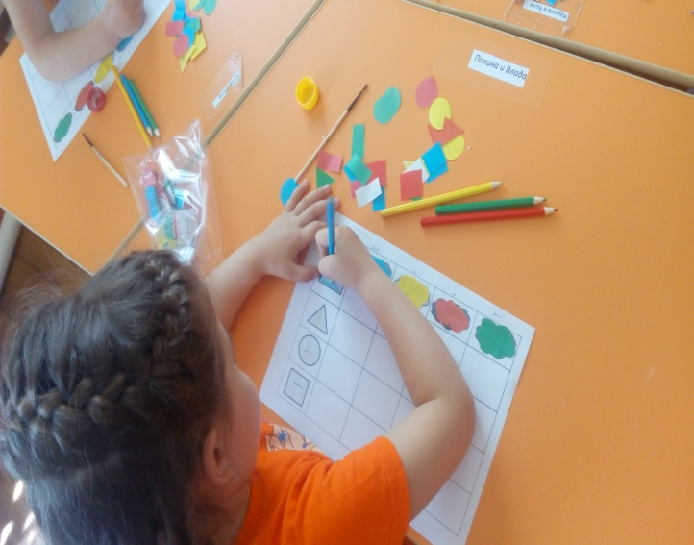
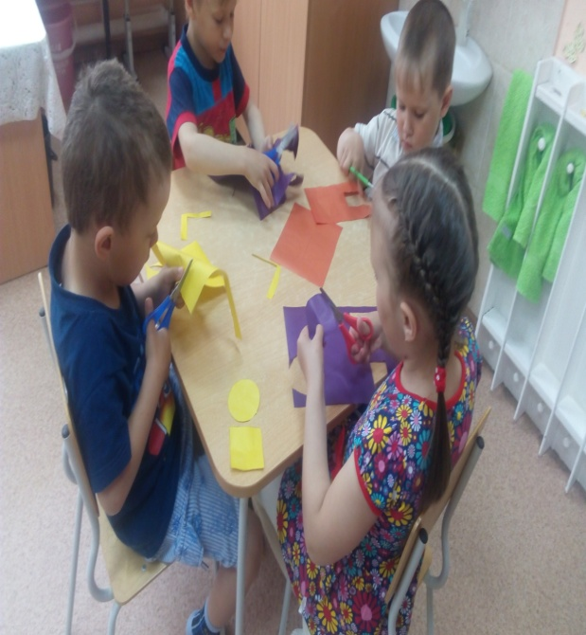
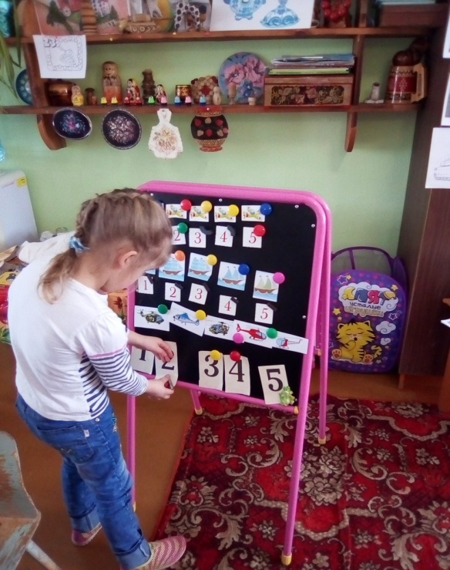
Многие ученые подчеркивают роль дошкольного возраста в интеллектуальном развитии человека. Знания, данные в занимательной форме игры, усваиваются детьми быстрее,
прочнее и легче.

Slide 4
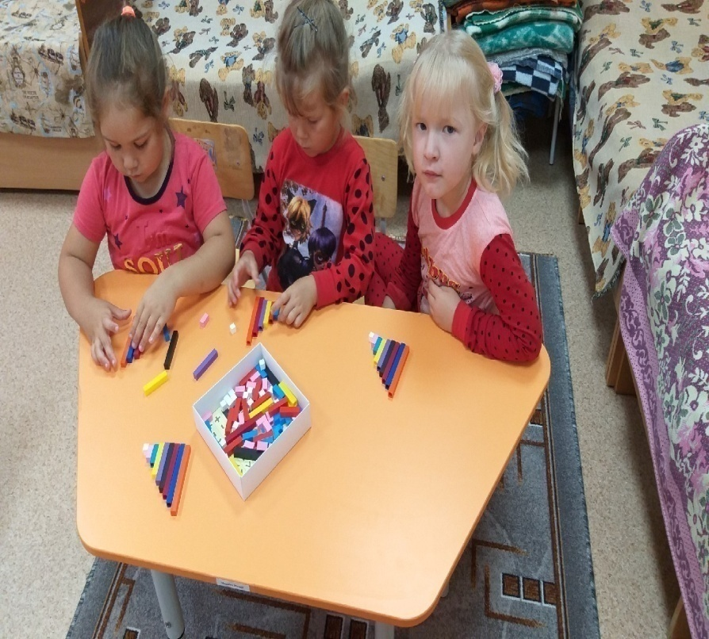
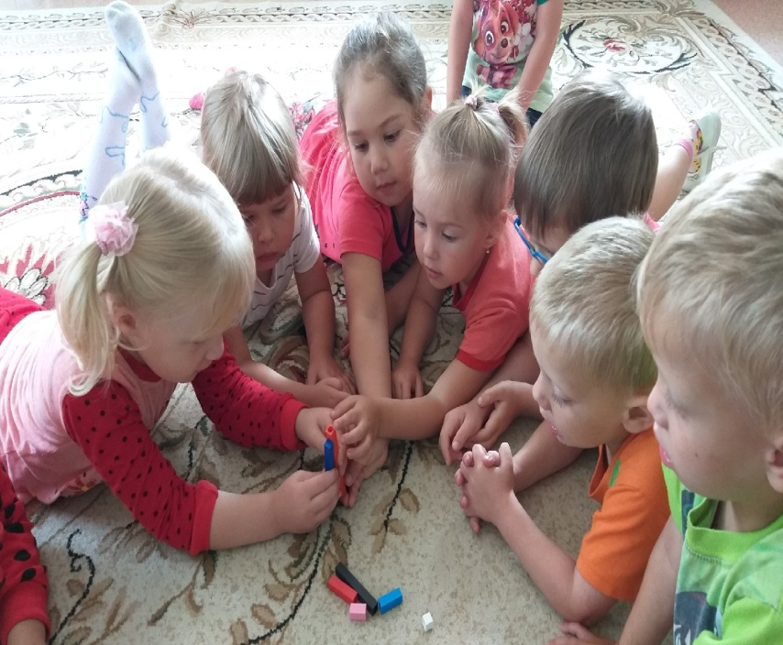
Наша педагогическая позиция – обеспечить активную работу детей не только в непосредственно образовательной деятельности, но и в режимных моментах, широко используя игровые приемы и развивающие игры, с помощью которых можно легко и успешно осваивать образовательные области ДО и познавать окружающий и предметный мир.

Slide 5
Развивающие игры – это те игры, которые
способствуют развитию ребенка, неважно,
идет ли речь о развитии мелкой моторики,
речи, мышлении, памяти, воображения,
творческих способностей и т. д. Игра,
которая способствует развитию какого-
либо интеллектуального или физического
навыка, является развивающей.

Slide 6
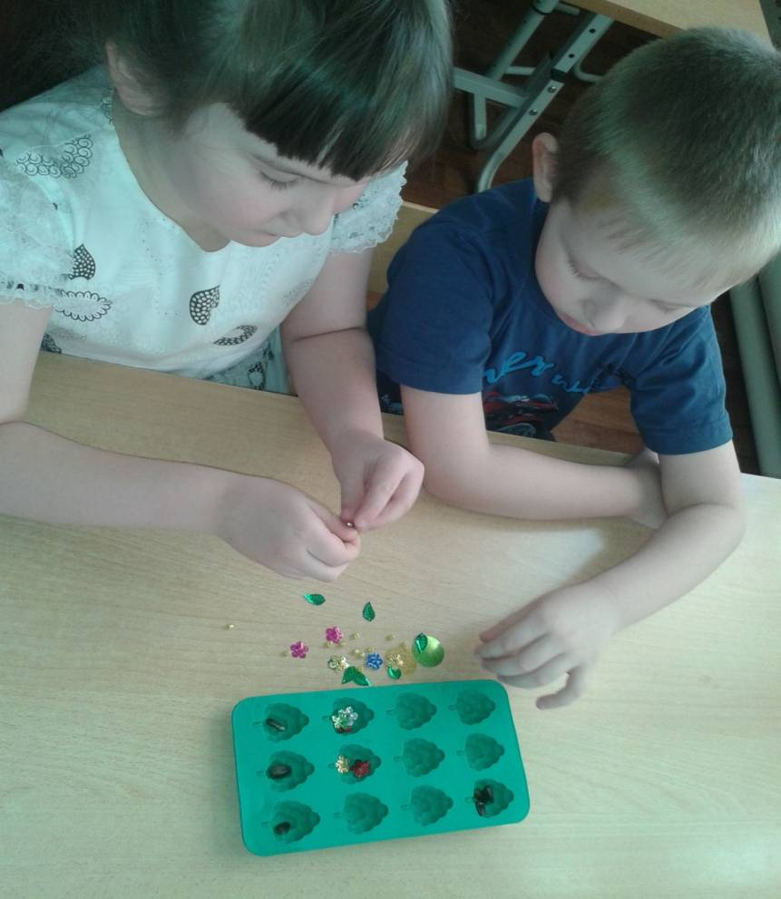
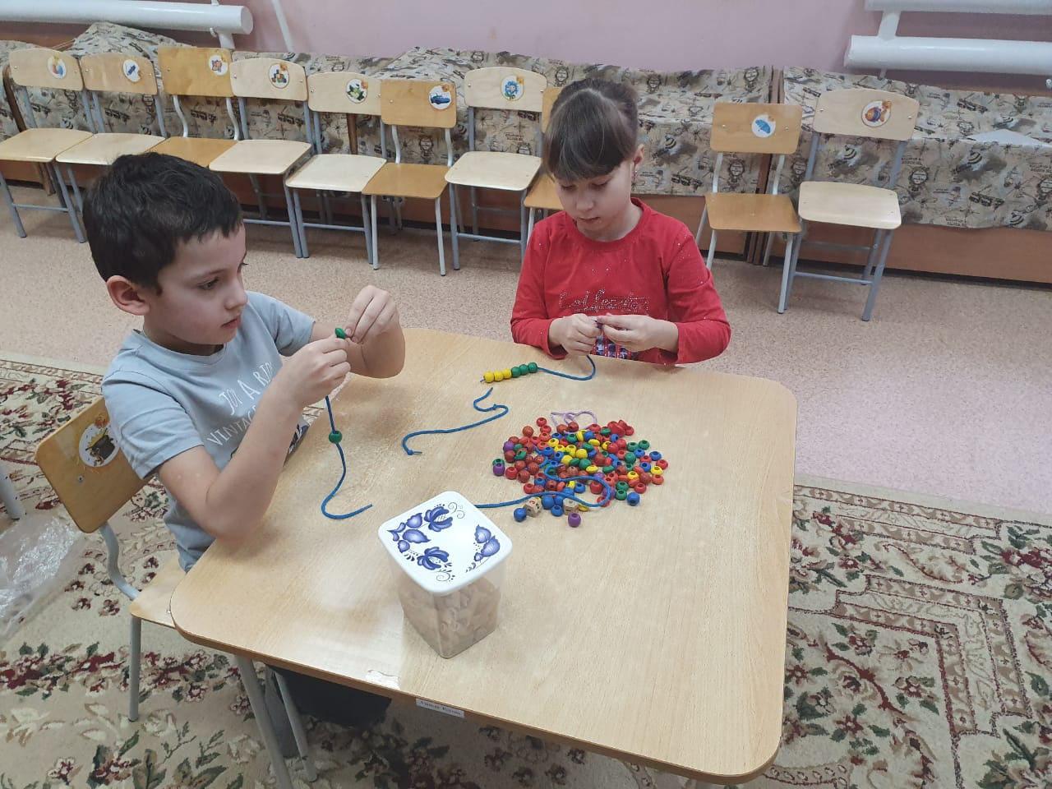
Игры, направленные на развитие мелкой моторики

Slide 7
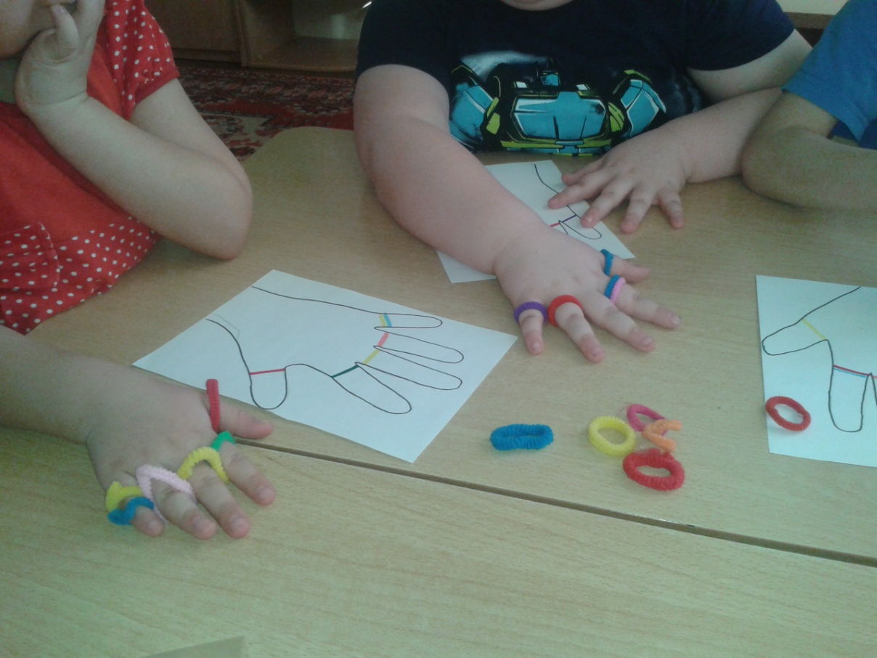
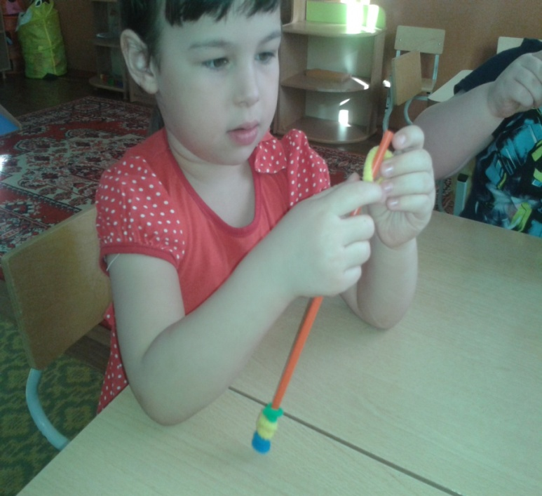

Slide 8
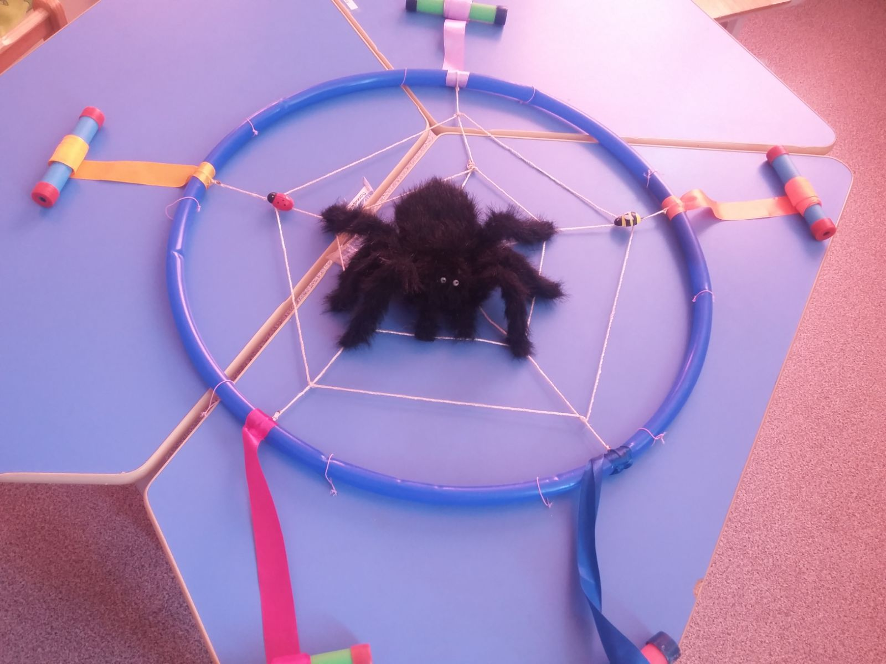
Игры из бросового материала «Самый быстрый паук"

Slide 9
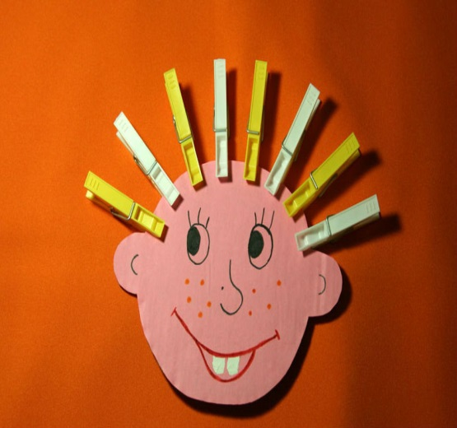
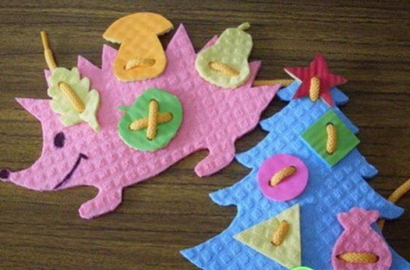
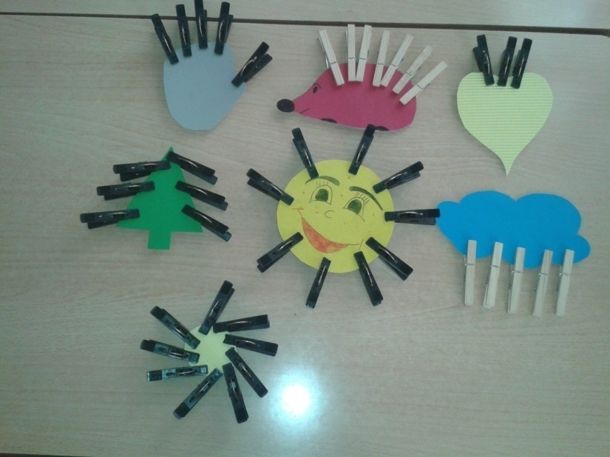
Игра «Ловкие пальчики»
Цель: развитие мелкой моторики, координации, внимания, памяти, освоение навыка шитья, подготовка руки к письму, развитие речи.
Игра «Веселые прищепки» Основная цель развивающих игр с бельевыми прищепками — развитие мелкой моторики рук и воображения.

Slide 10
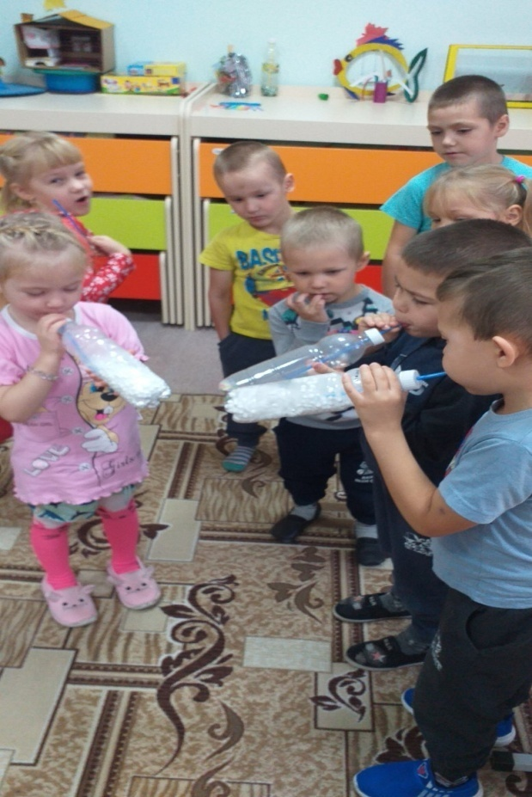
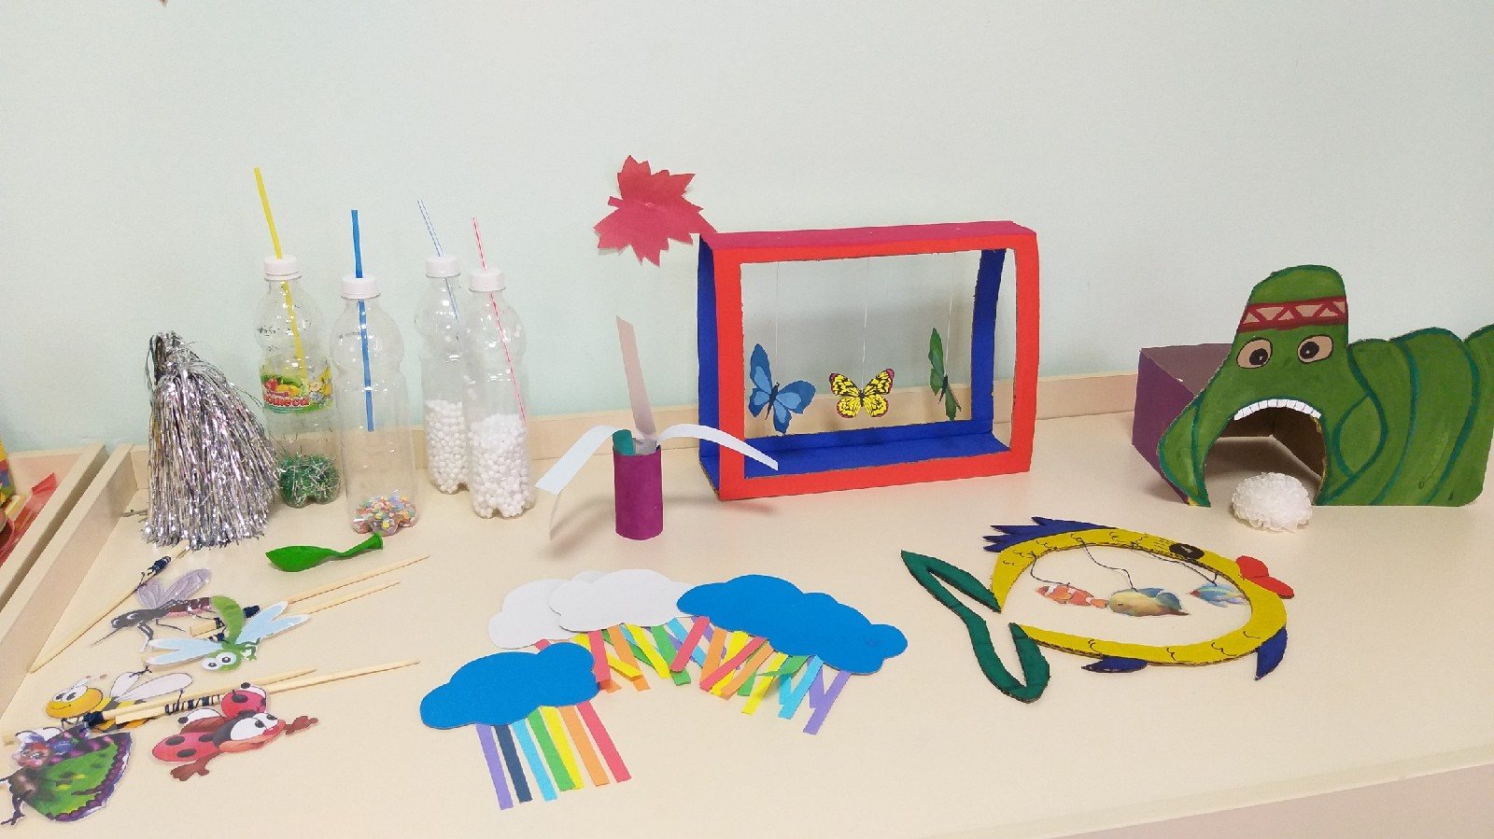
Развивающие игры для дыхательной гимнастики

Slide 11
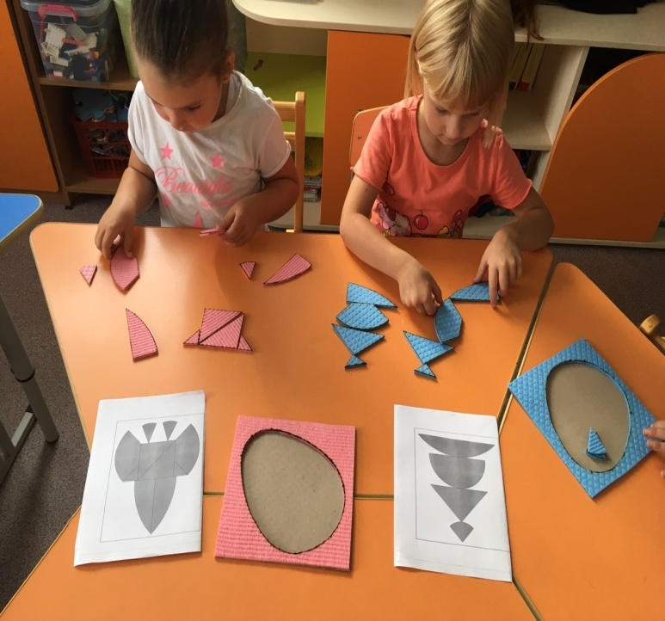
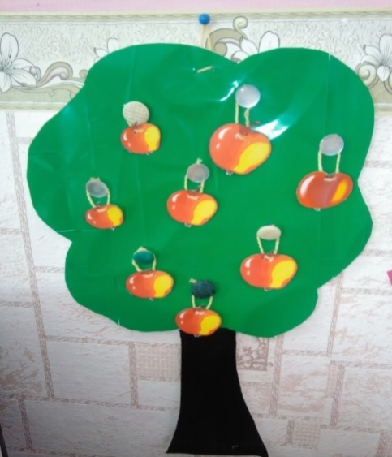
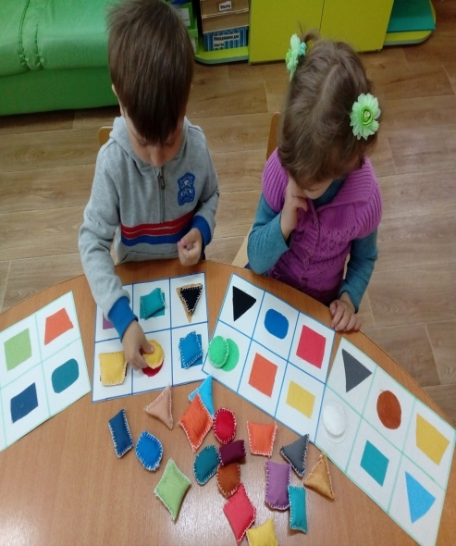
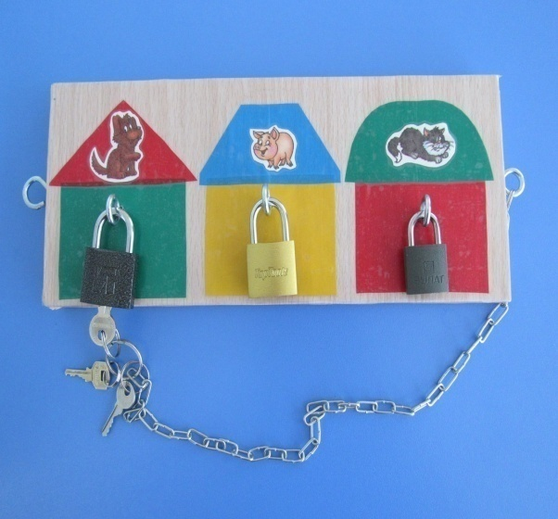
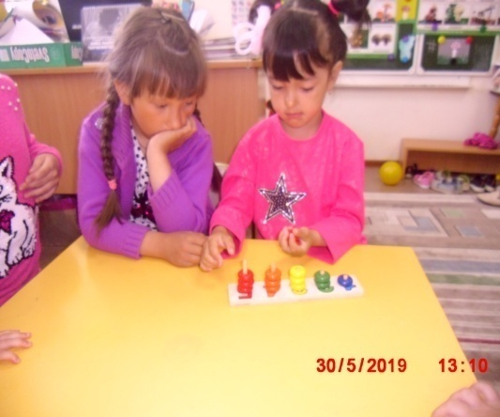
Дидактические игры «Коломбово яйцо», «Подбери ключ к замку», «Геометрическое лото», «Собери правильно» и другие. Перед детьми ставим вопросы, требующие поиска.

Slide 12
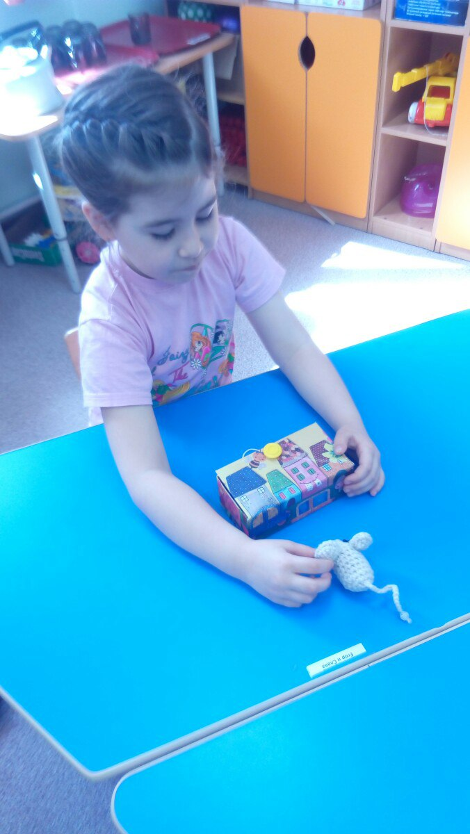
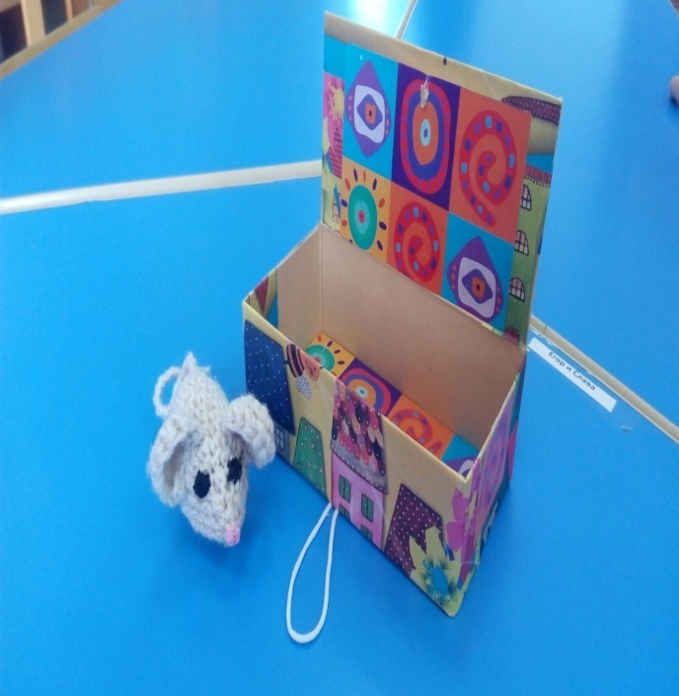
Дидактические игра для изучения предлогов «Мышка»

Slide 13
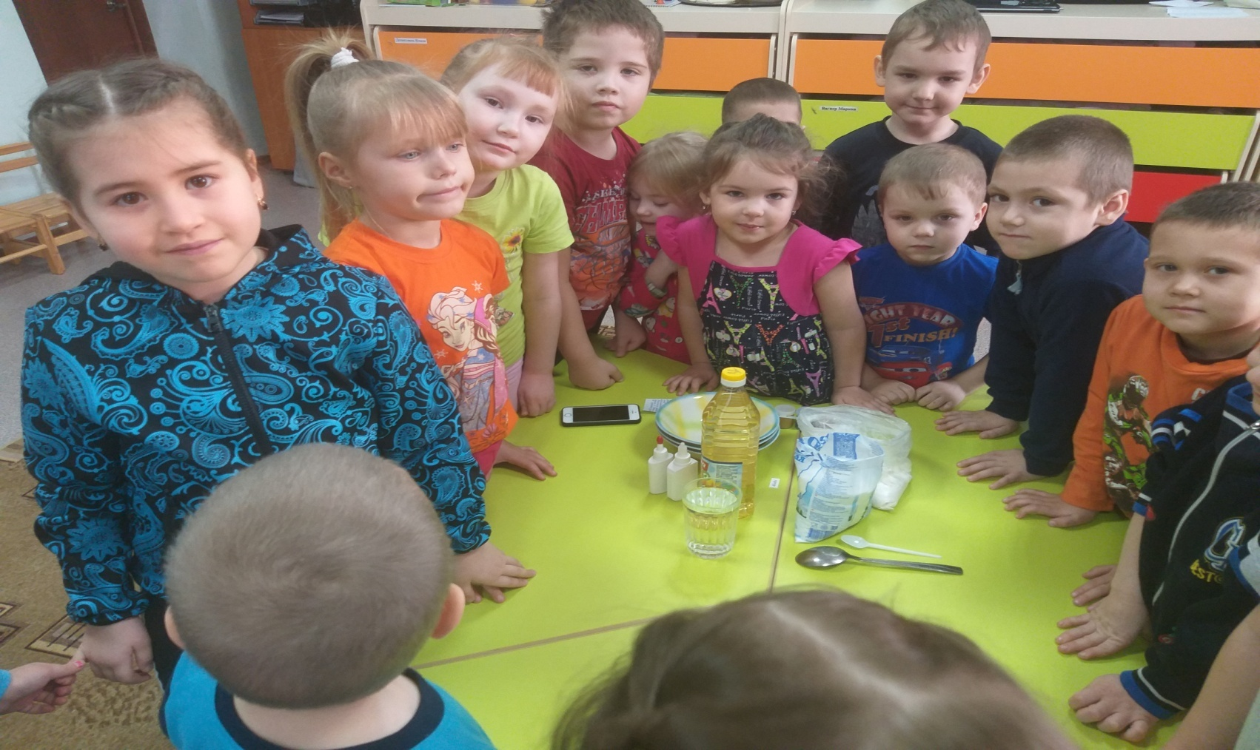
Методика развития художественно-эстетического развития «Волшебные краски» - принадлежит автору книги «Путь к волшебству» Татьяне Зинкевич-Евстигнеевой. Процесс создания «волшебных красок» никого не оставляет равнодушным.
Немного муки, соли, масла и клея, побольше Души и Фантазии - и краски готовы.

Slide 14
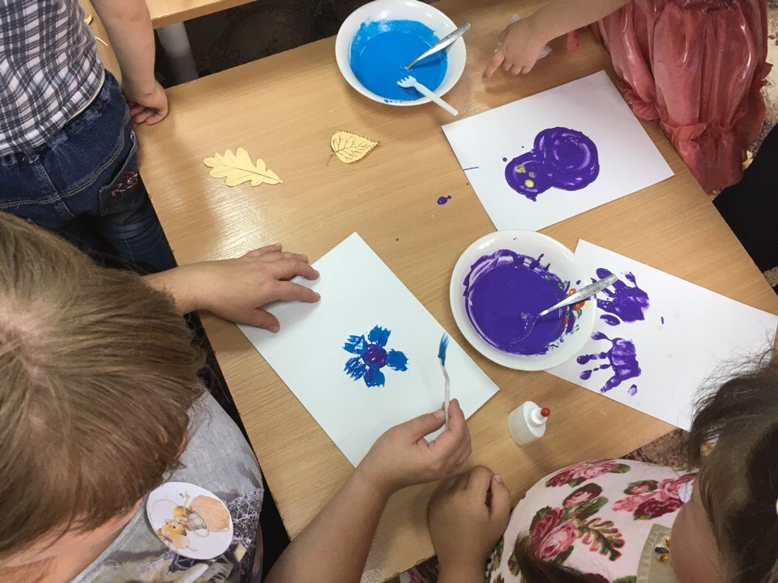
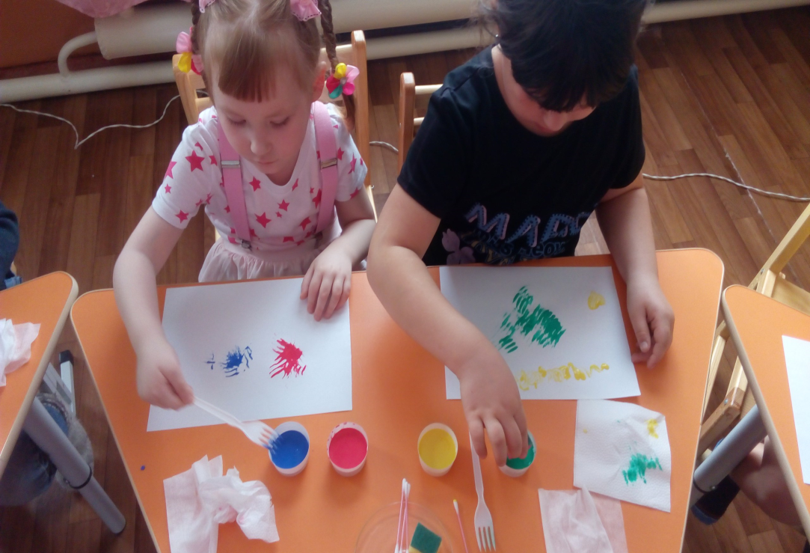
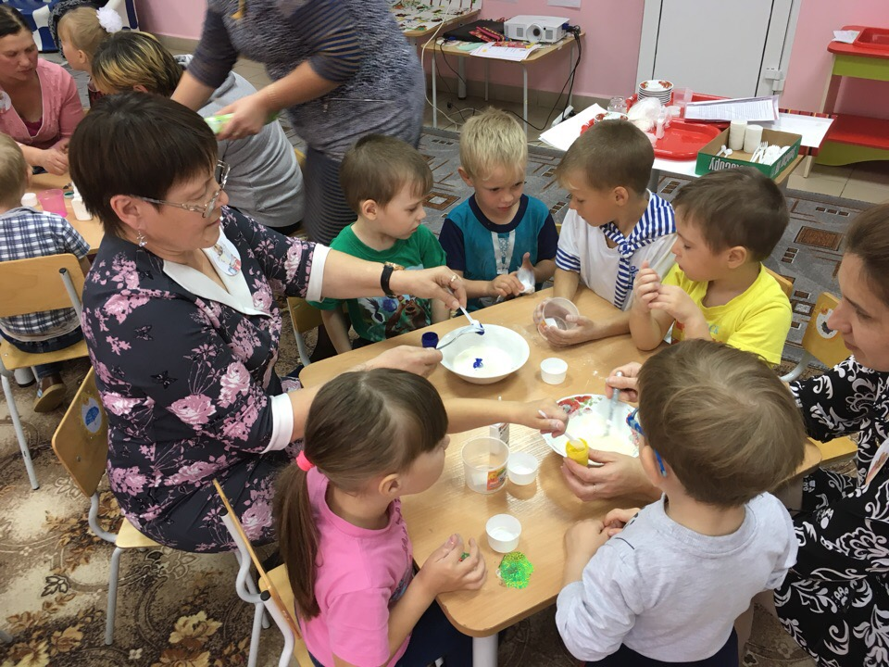

Slide 15
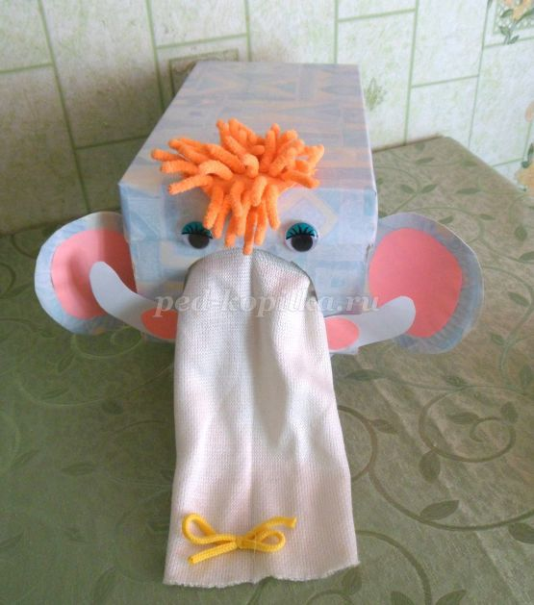
«Слоненок – Сенсоренок»
Дидактическая игра дает возможность решать задачи:
- развивать тактильные ощущения, мелкую моторику, воображение, речь, мышление, фантазию, сенсорную память

Slide 16
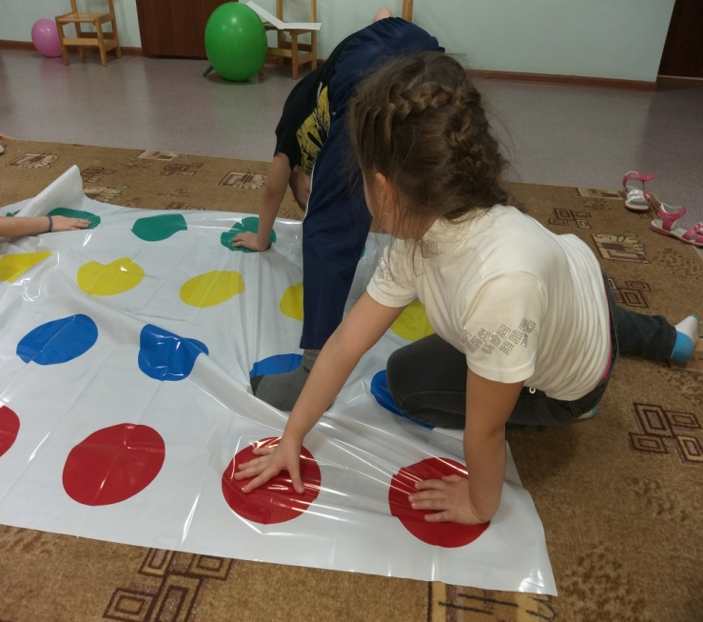
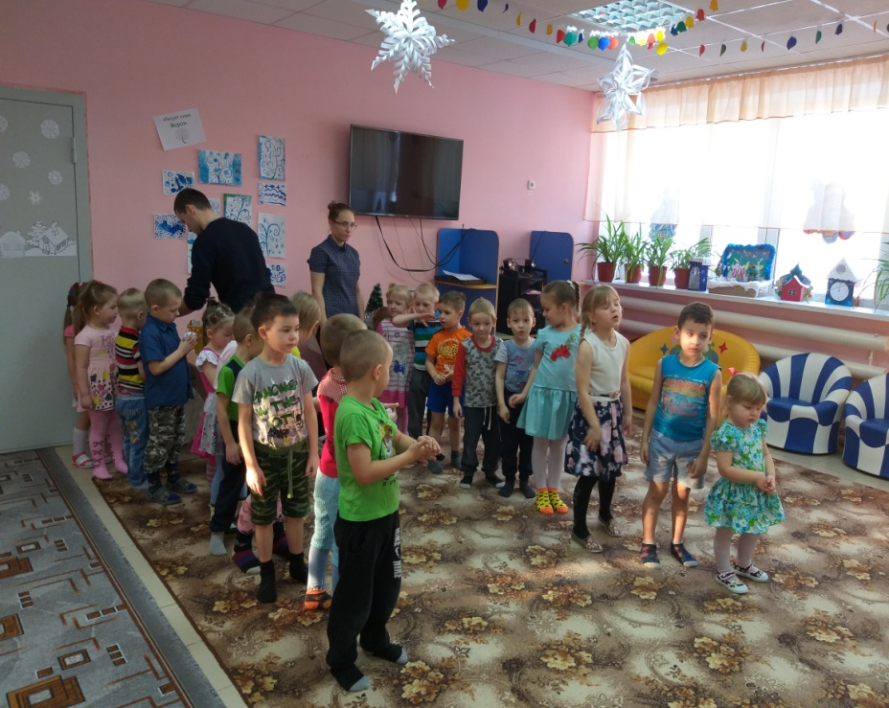
Игра в дошкольном возрасте – ведущая деятельность детей, с помощью дидактических игр, пособий дети дошкольного возраста незаметно для себя войдут в мир новых открытий. Увлекательные игры помогают делать образовательный процесс не трудным и не скучным, а интересным и занимательным!

Slide 17
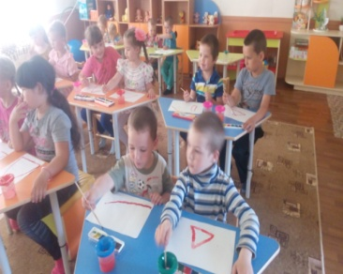
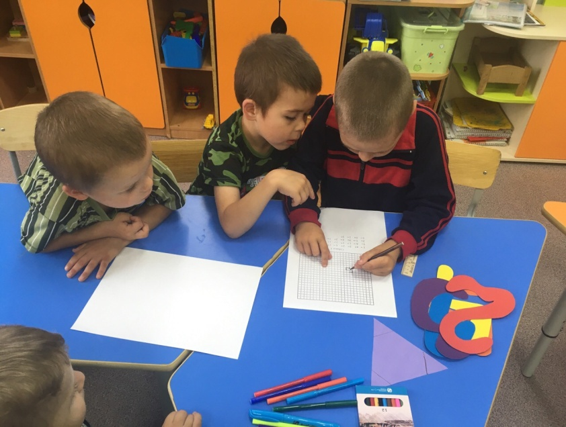
В своей работе мы стараемся вдохновить детей, укрепить и развить познавательные интересы, помочь детям поверить в себя, в свои способности. Воспитательно-образовательный процесс делать богатым, глубоким, привлекательным, а способы познавательной деятельности разнообразными, творческими, продуктивными

Slide 18
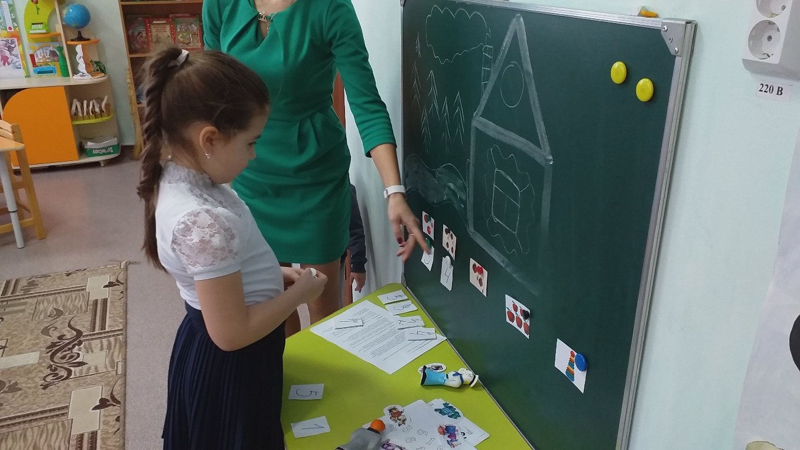
Игра не есть пустая забава: она имеет высокий смысл и глубокое значение.

Slide 19
Спасибо
за внимание !

